Slide 1



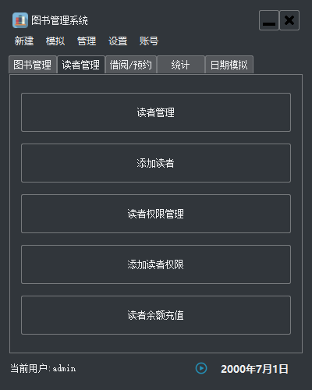
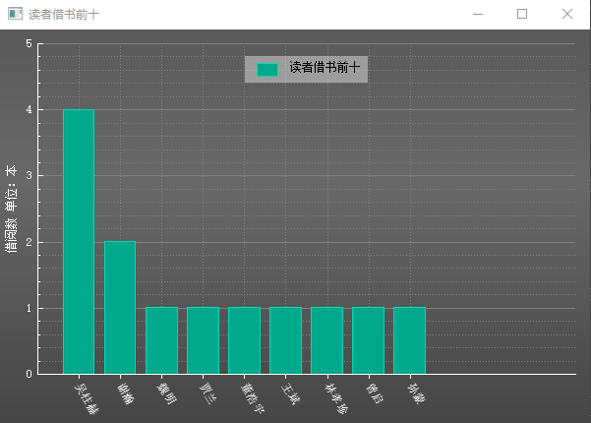
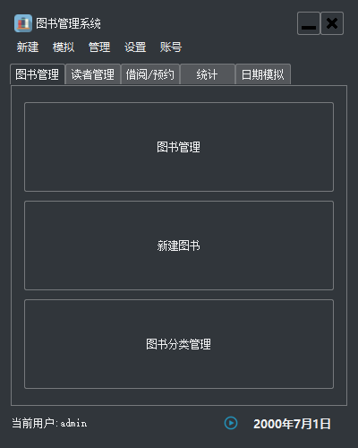
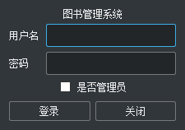
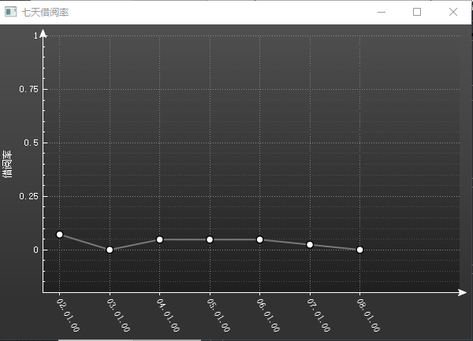

高级图书管理系统
吃药图书
SLIDECORE TEMPLATES

Slide 2
01
03
项目概述
功能与技术亮点与接口开发
BookManage
02
04
软件开发前期准备与架构
功能展示与测试.

Slide 3


01
项目设计

Slide 4

应用场景
应用场景模拟为学校图书馆
用户群体：
管理员 ——学校图书馆工作人员
读者——教职工，学生
新生入学或教职工入职时，管理员将他们添加至系统中，设置不同权限，管理员对学校图书、读者、借阅进行管理，读者预充值一定金额，线上预约图书后至图书馆借阅，并在规定期限内归还，逾期罚款，扣充值金额

Slide 5
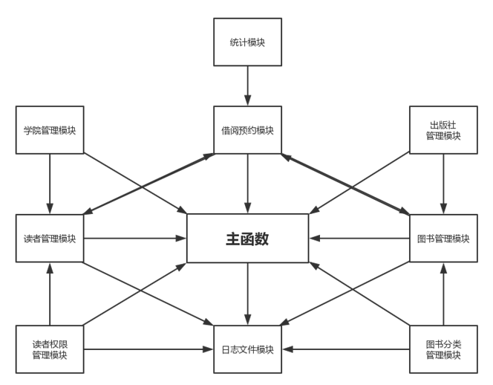
管理员登录
功能模块介绍
管理员模式
数据统计
图书管理
借阅/预约管理
读者管理
日期模拟
读者登录
读者模式
图书检索
图书借阅
信息修改
接收通知

Slide 6
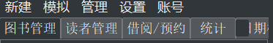
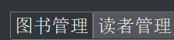
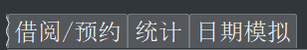
图书管理
管理员可以新建图书、删除图书修改图书信息，添加减少册数，进行图书分类管理，导出全部图书excel表格
读者管理
管理员界面
管理员可以新建读者、删除读者修改读者信息，进行读者余额充值，进行读者权限管理，导出全部读者excel表格
预约/借阅管理
管理员可对图书预约，借阅，续借，归还进行管理，能够导出全部借阅信息excel表格
统计
管理员可以查看七天借阅率，被借阅书籍前十及读者借书前十的统计图
日期模拟（统计）
调整模拟速度，开始/停止日期模拟，日期重置
菜单快捷功能，管理员添加，修改，删除

Slide 7
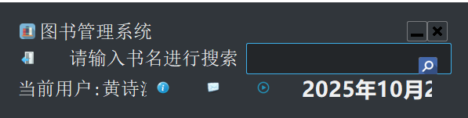
个人信息
查看信息，修改密码
读者界面
图书预约/借阅
读者可以搜索图书，若有余册未被借出则可预约，若无则加入预约排队列表；读者可进行图书的续借
接收通知
读者在余额不足或为负，借阅超期，预约到期时会接收通知

Slide 8
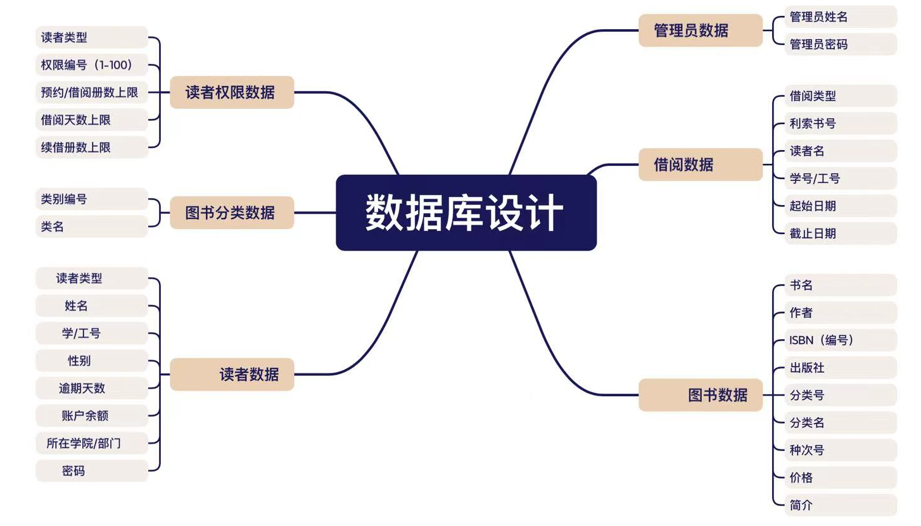
数据库设计

Slide 9
03
01
功能与技术亮点与接口开发
项目概述
BookManage
02
04
功能展示与总结
软件开发前期准备与架构

Slide 10
01
Gitlab源码管理
——Gitflow工作流简化

Slide 11
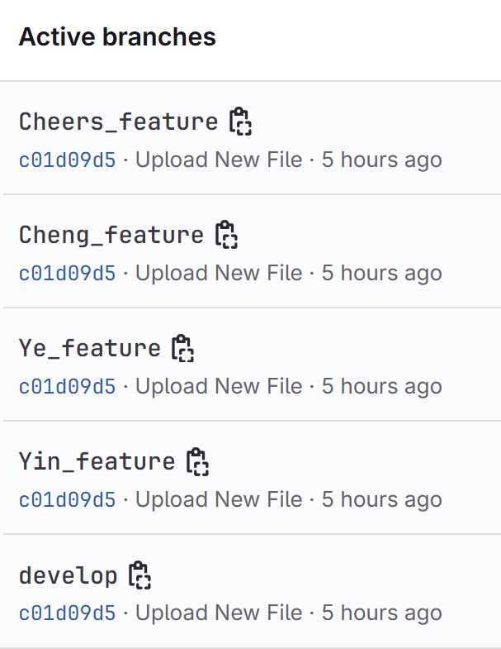
Gitflow工作流简化
分支名称 | 分支说明
main | 只能从其他分支合并，不能直接修改
develop | 主开发分支，在main分支下
feature | 新功能分支，基于 develop 分支创建，开发新功能，待开发完毕合并至 develop 分支
hotfix | 修复分支，基于 main分支创建，待修复完成后合并到 develop 和 main分支去，同时在 main上打一个tag，并删除hotfix文件
01
未完成的feature不会影响到主干
源代码管理
各个开发人员之间做自己的分支，互不干扰
主干永远处于可编译，可运行状态，修改灵活

Slide 12
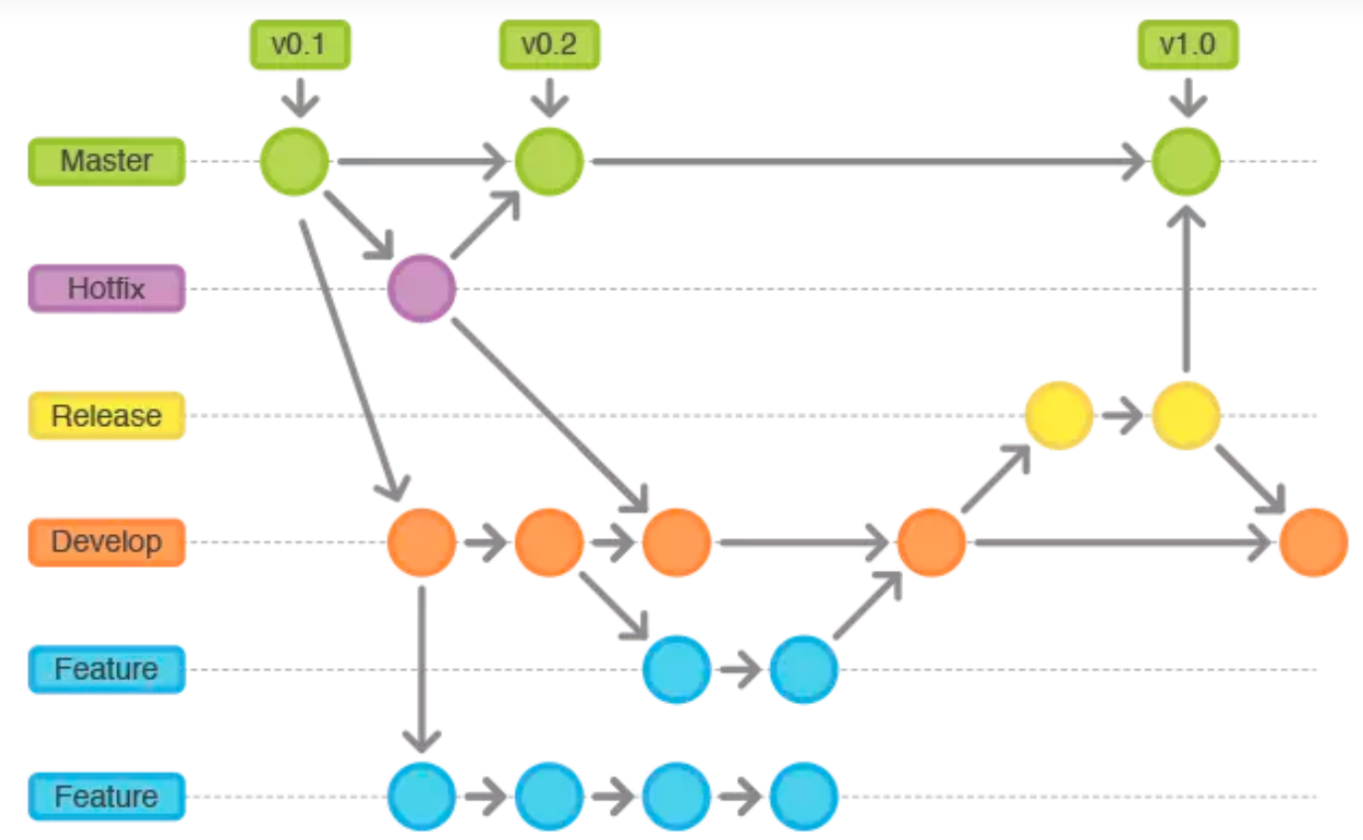
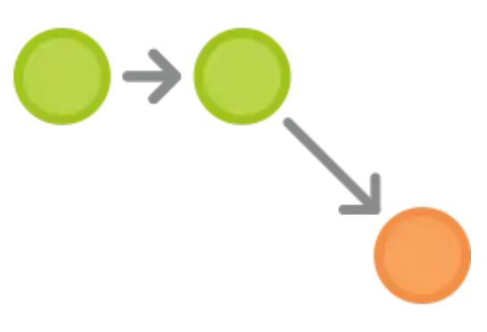
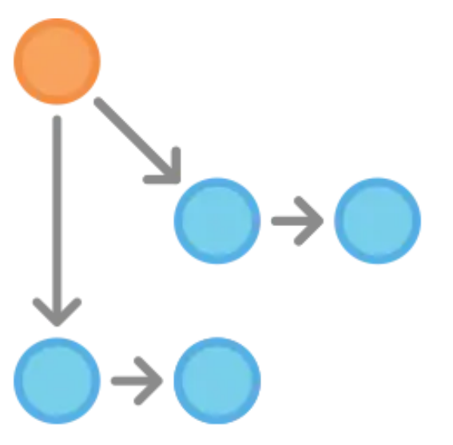
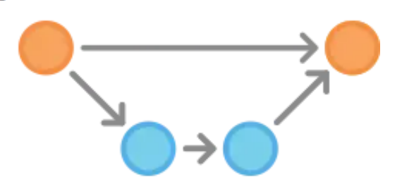
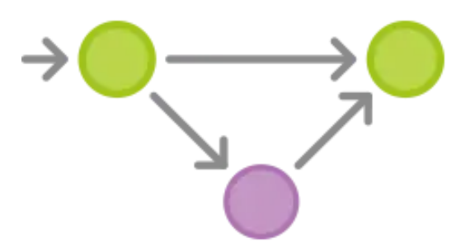
——Gitflow——
创建develop开发分支
组员开发新功能
发现bug时修改

Slide 13

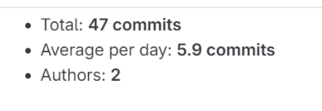
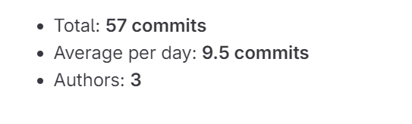
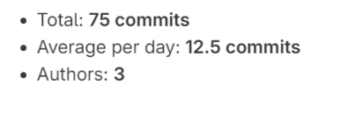
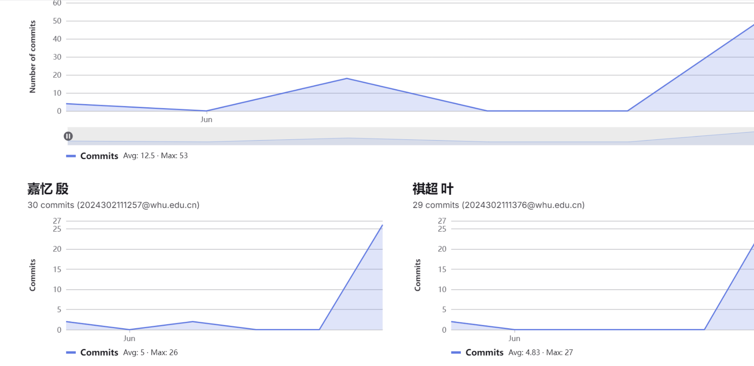
Gitlab提交

Slide 14
02
开发框架

Slide 15
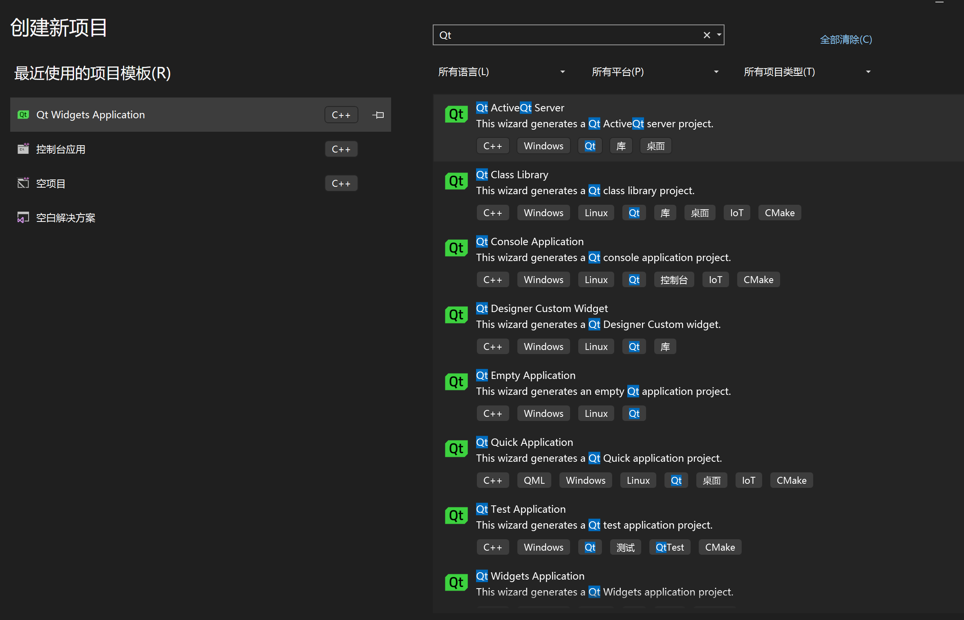
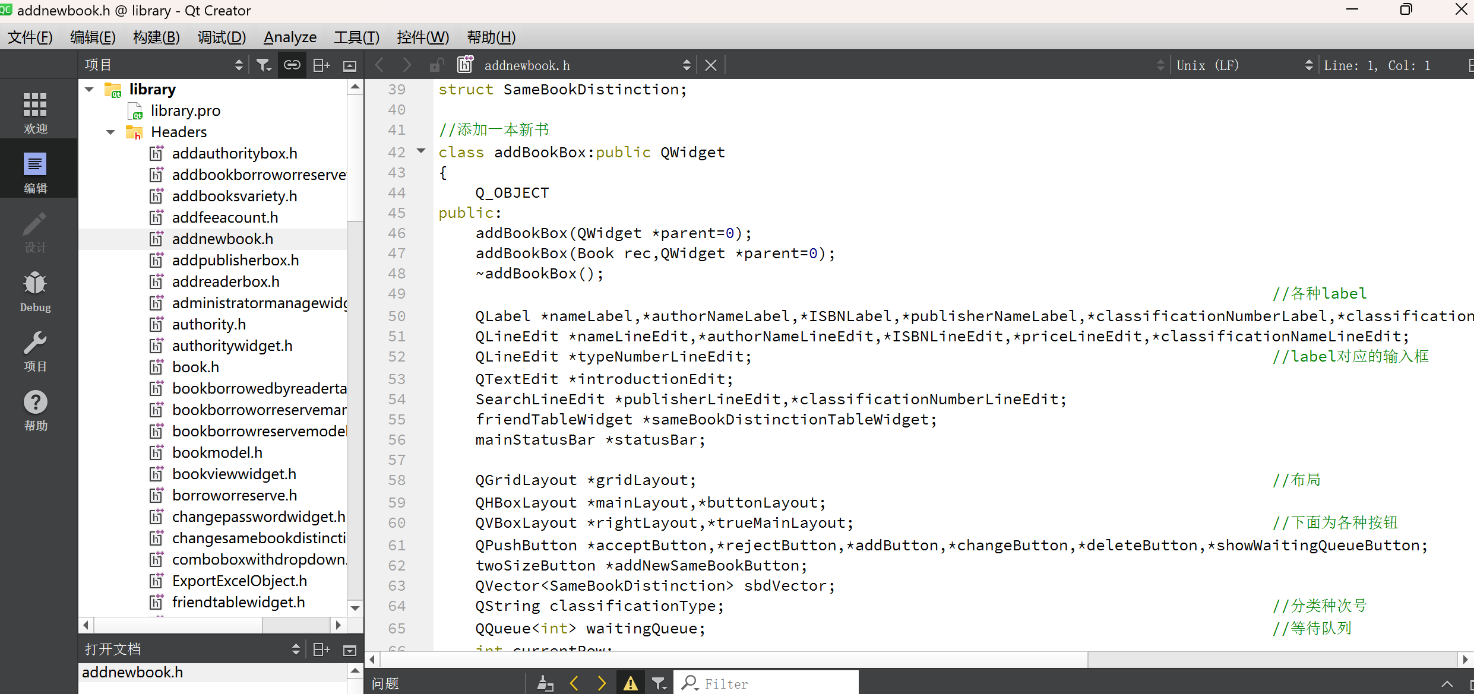
前端：小组使用了Qt开发框架，在VS2022/VS Code上配置了Qt环境并安装Qt插件。
使用QtCreator自带MinGW编译器实现在VS Code上进行Qt开发，装载CMake插件搭建脚手架。
后端：采用 MySQL 8.0作为数据库，支持批量导入导出、增删查改数据，通过Navicat和C++的MySQL外部库操作。

Slide 16
03
01
功能与技术亮点与测试
项目概述
BookManage
02
04
软件开发前期准备与架构
功能展示与总结

Slide 17
01
数据库设计
——MySQL

Slide 18
数据库设计

Slide 19
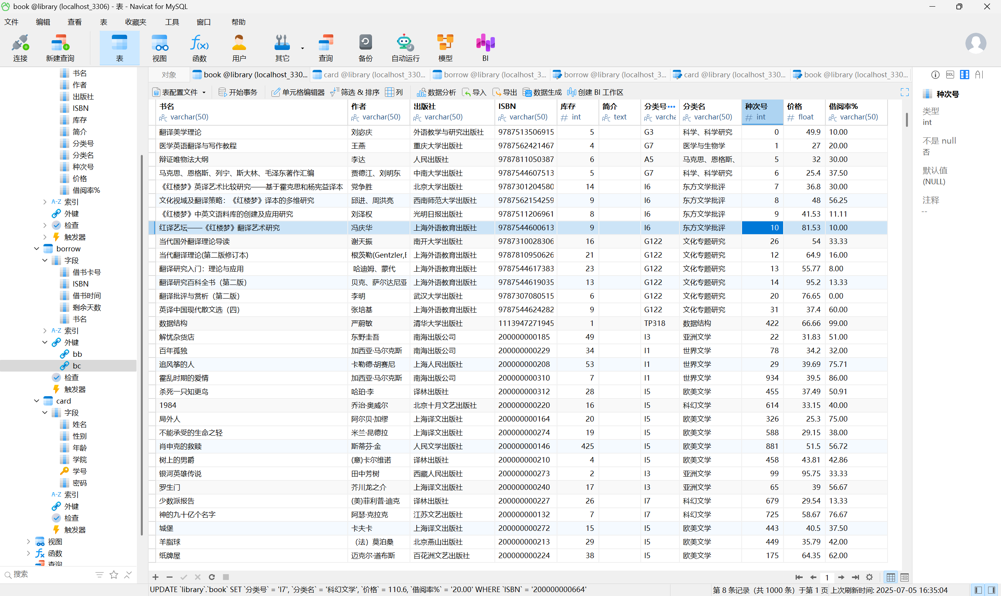
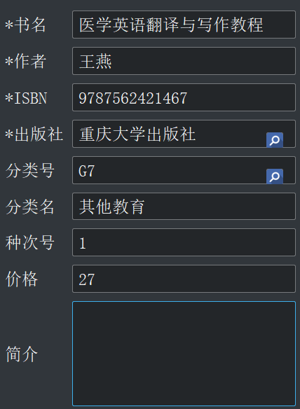
图书数据

Slide 20
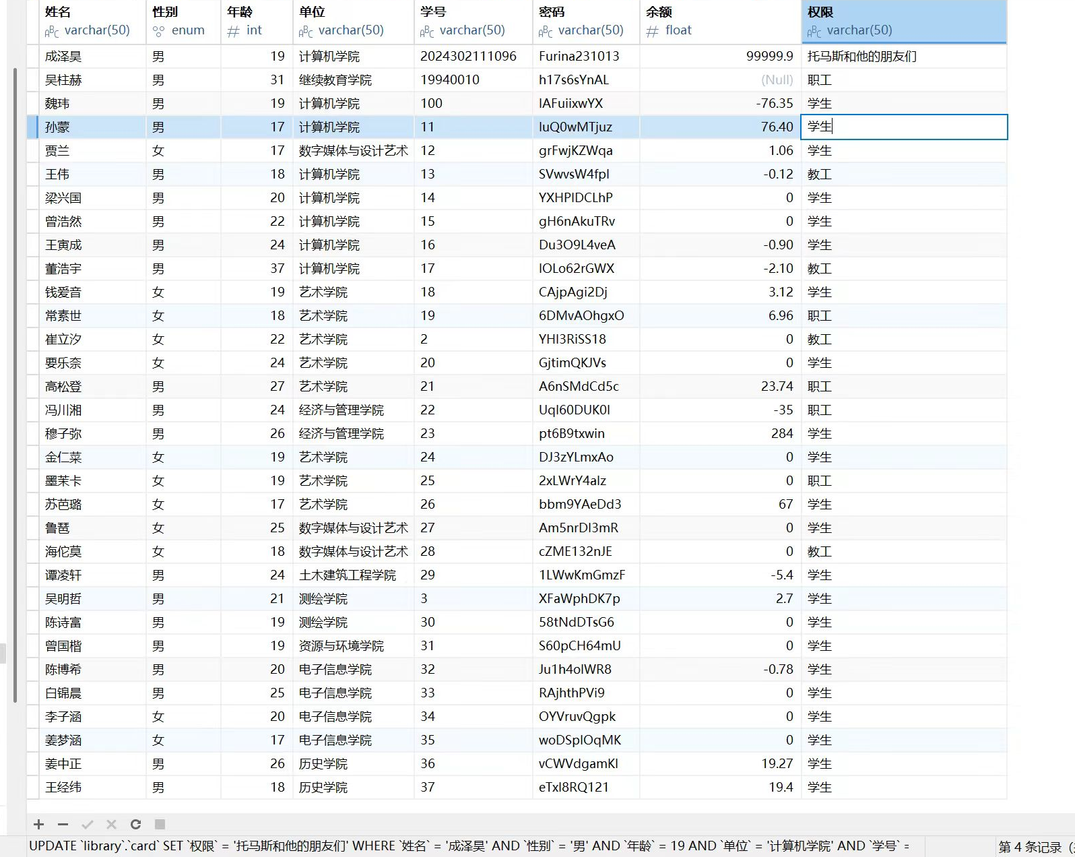
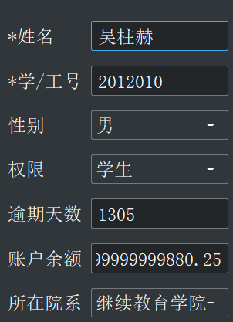
读者数据

Slide 21
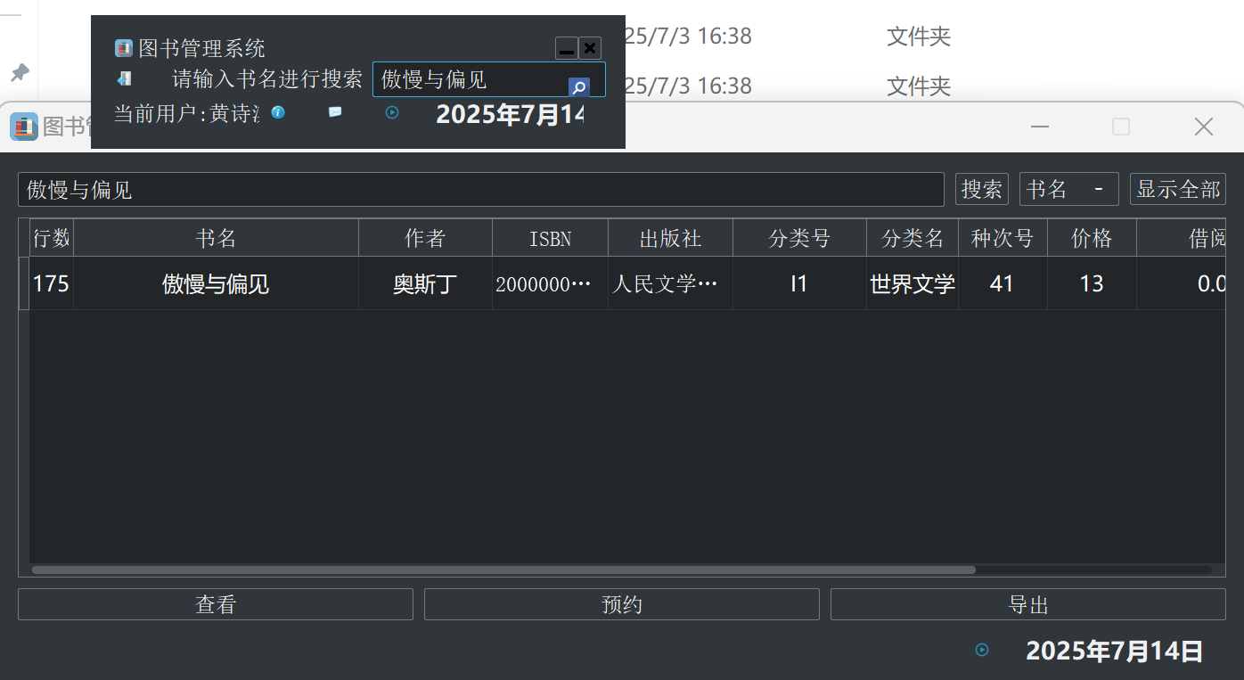
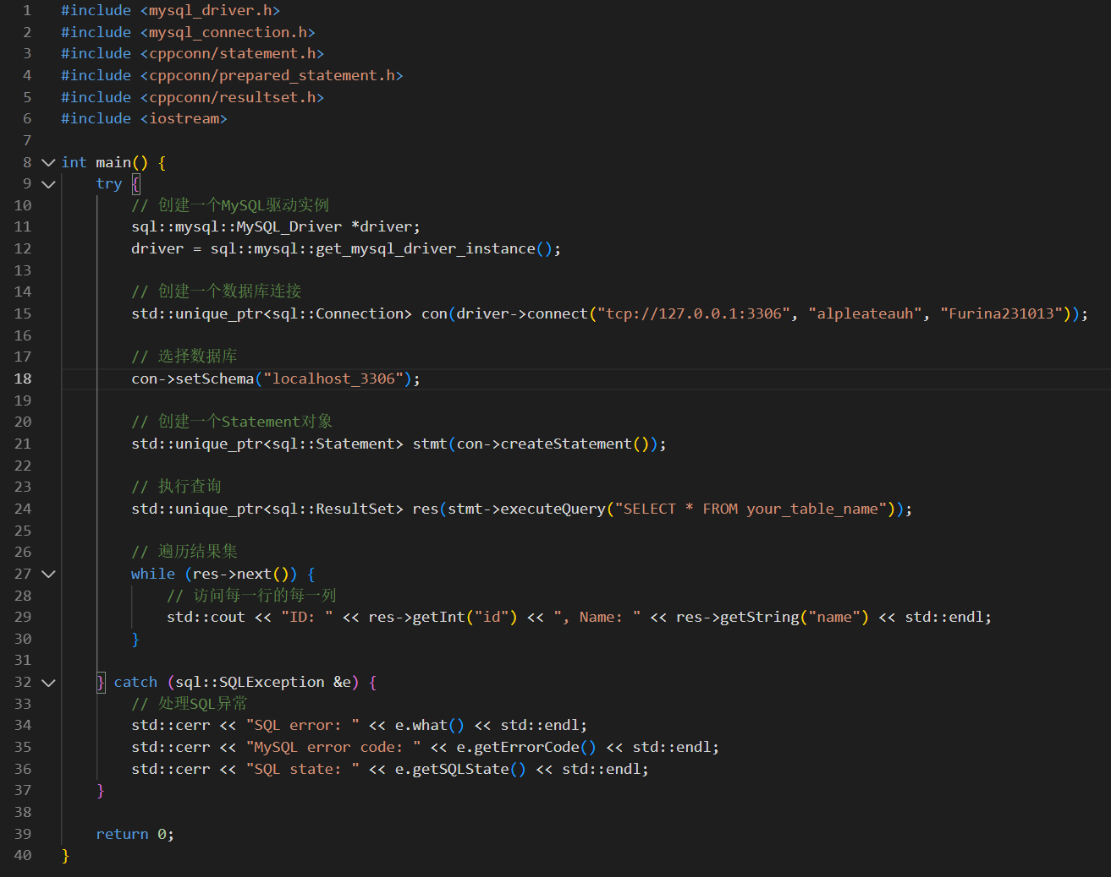
预约/借阅数据
读者检索时，连接图书数据库搜索
预约成功后，连接读者库与读者权限库推送至借阅库
同时设有外键功能，保证读者库，读者权限库，借阅库等能够同步更改，作为一种保险措施防止数据修改导致冲突

Slide 22
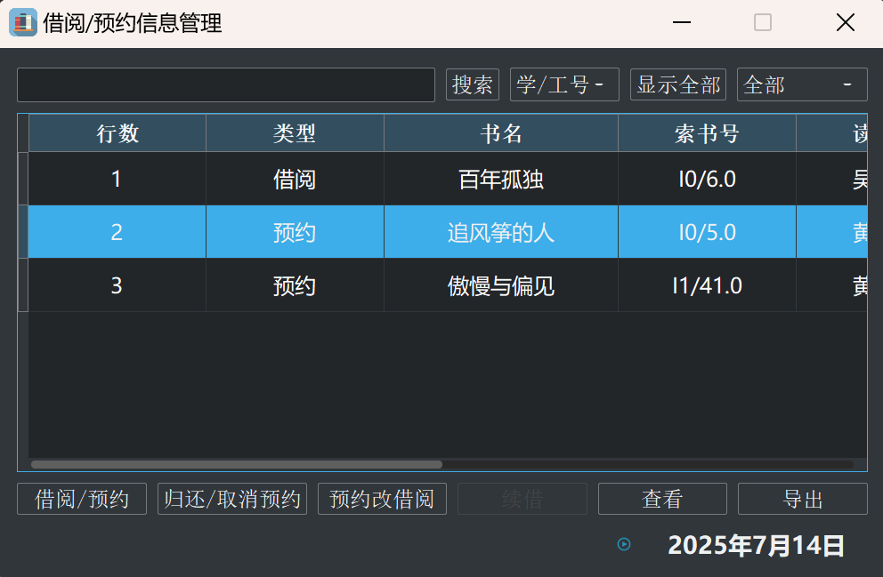
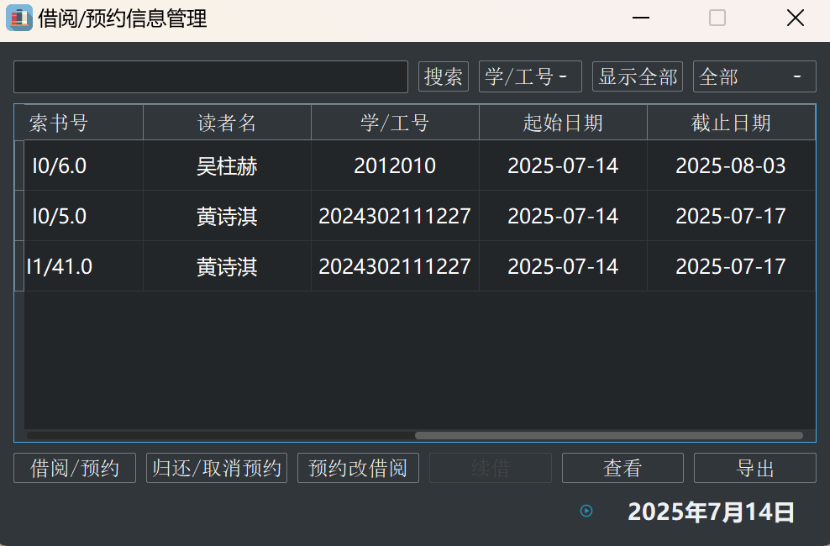
预约/借阅数据
读者检索时，连接图书数据库搜索
预约成功后，连接读者库与读者权限库推送至借阅库

Slide 23
02
模糊搜索
——MySQL

Slide 24
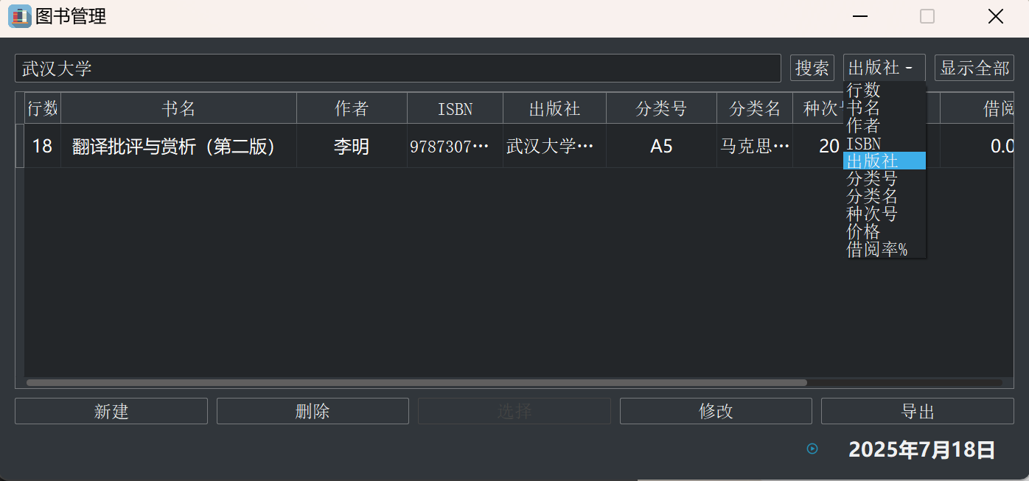
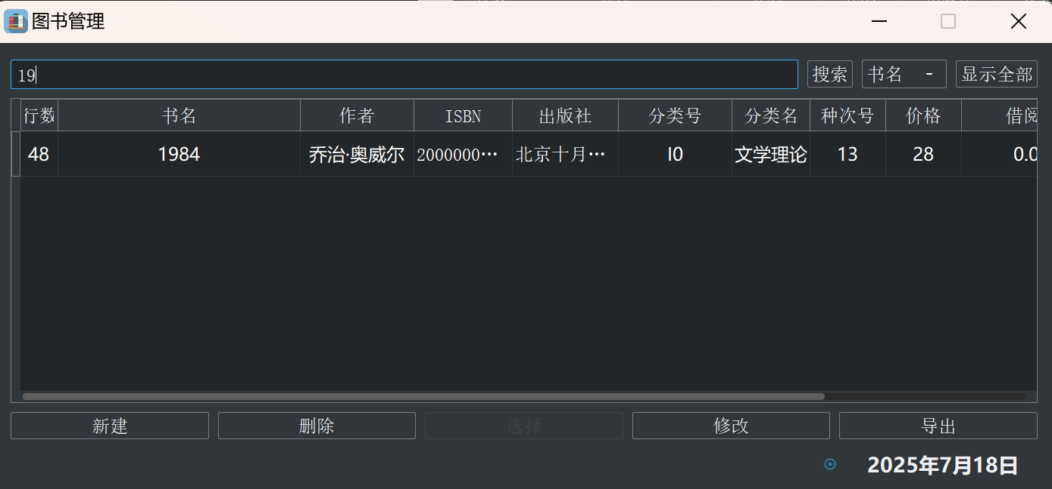
模糊搜索
右侧下拉栏选择相应信息后可进行模糊搜索

Slide 25
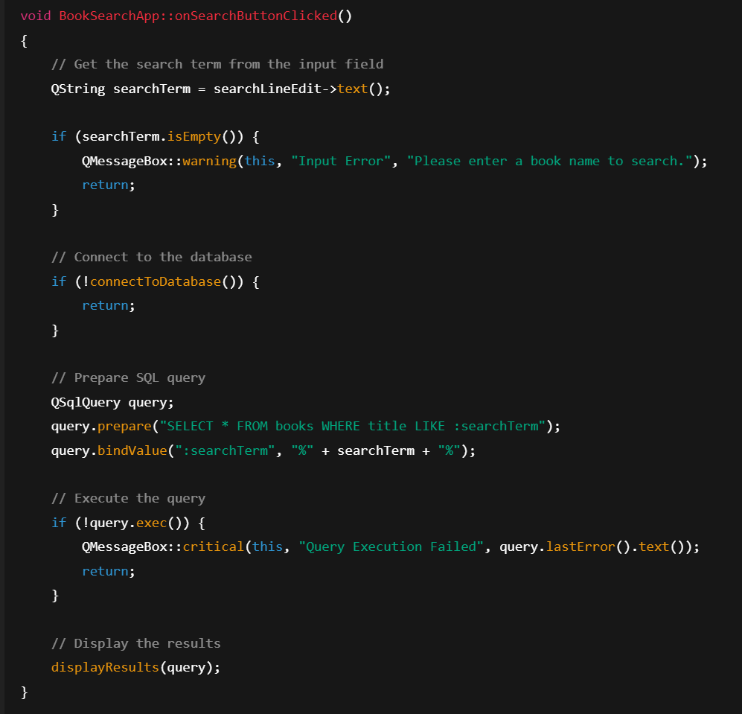
模糊搜索
1
①从GUI图形界面获取搜索字段和搜索类型
②C++将字段与类型信息导入MySql，调用数据库
③数据库内部执行模糊搜索
④将所有符合搜索结果的书籍信息返回给图形界面

Slide 26
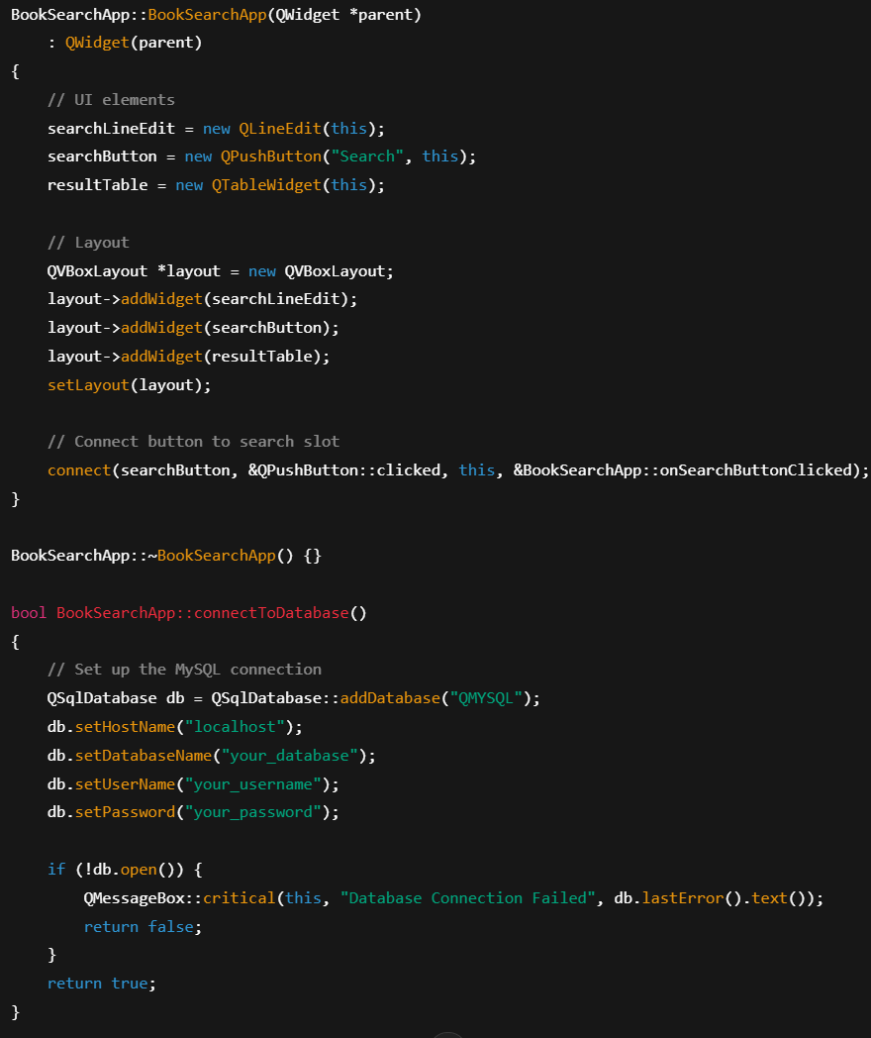
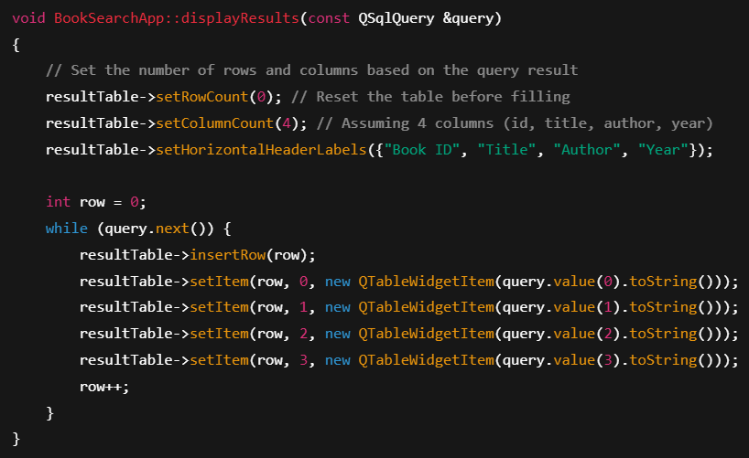
3
2

Slide 27
03
密码加密
——BCrypt

Slide 28
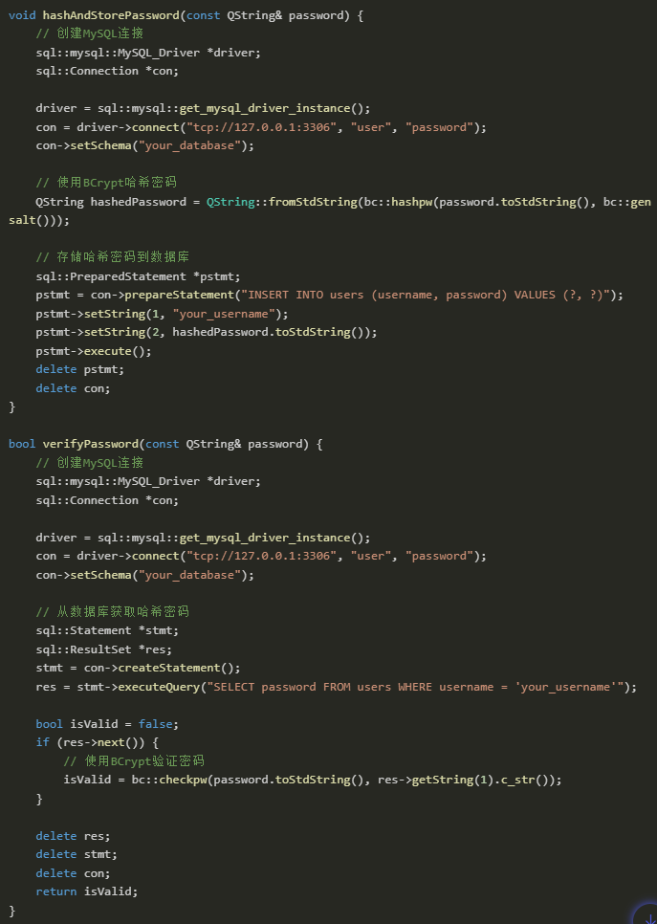
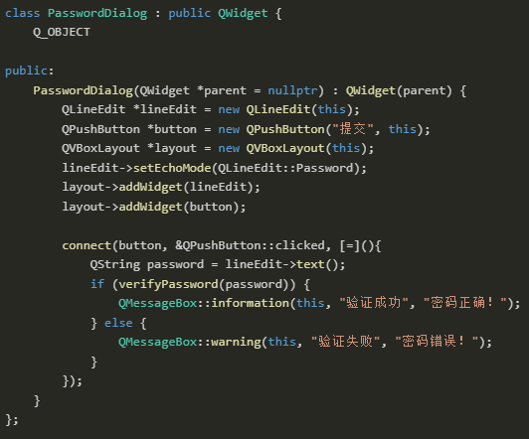
注册与修改代码：
①GUI界面输入
②调用gensalt()生成随机唯一盐值
③将密码与盐值一起哈希处理私存储哈希密码于数据库
登录：
①GUI界面输入
②调用数据库，查询哈希密码
③查询函数同时调用盐值，对输入的密码执行相同的哈希运算
④比较哈希字符串，验证密码

Slide 29
04
数据导出excel

Slide 30
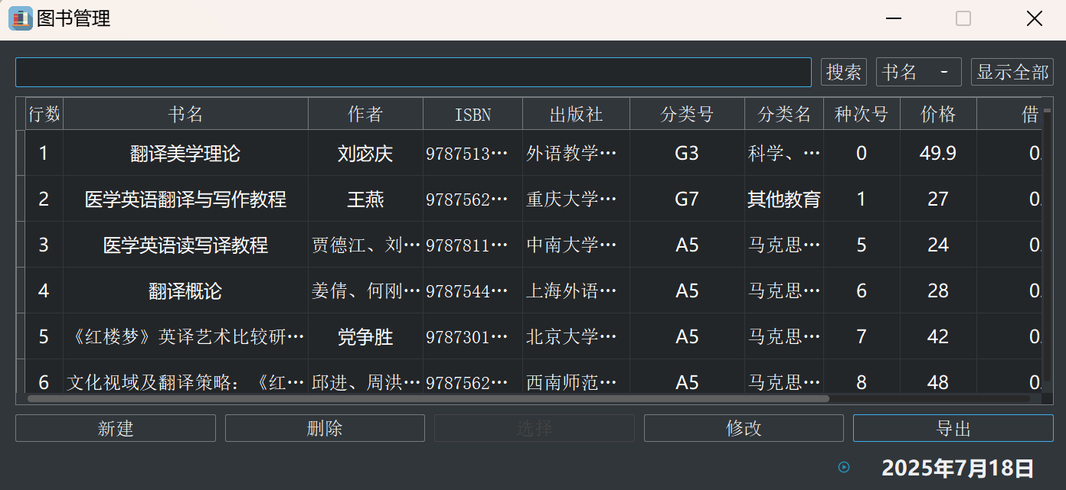
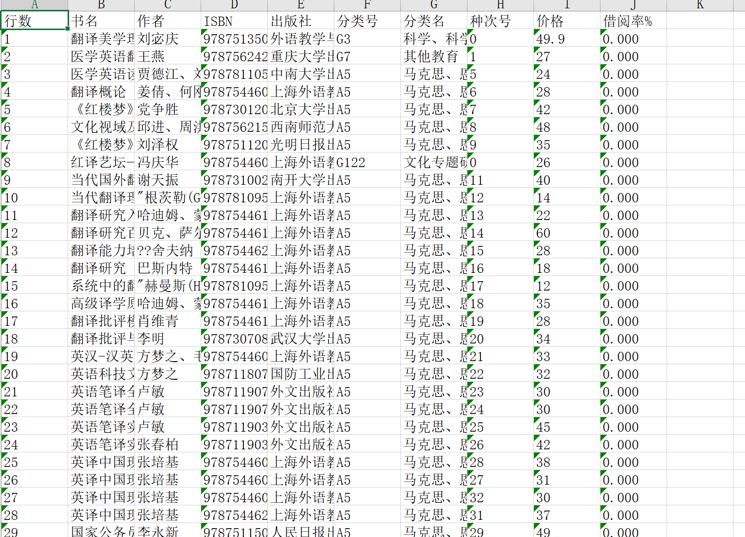
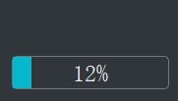

数据导出excel

Slide 31
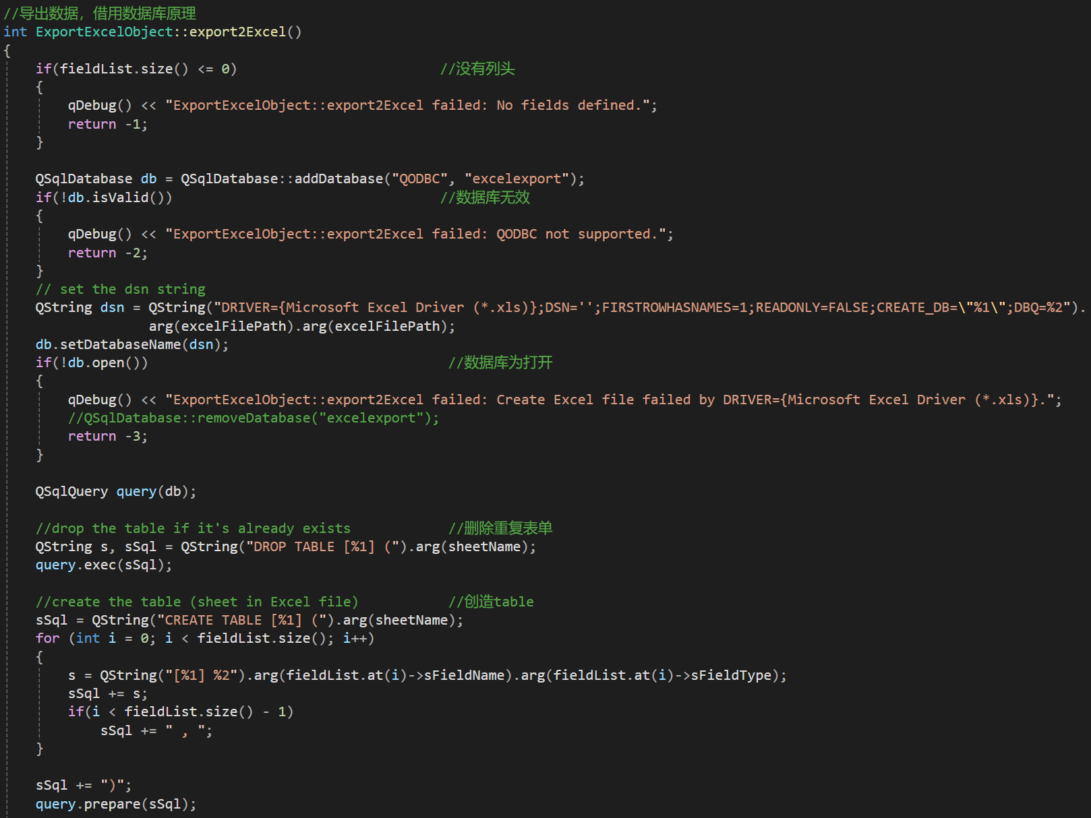
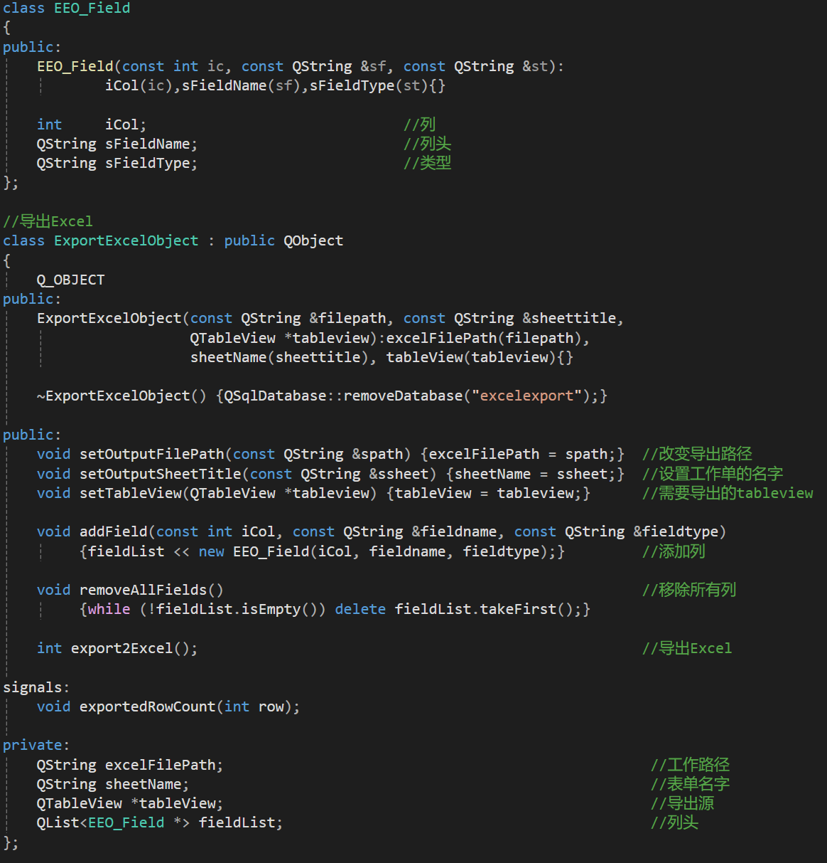
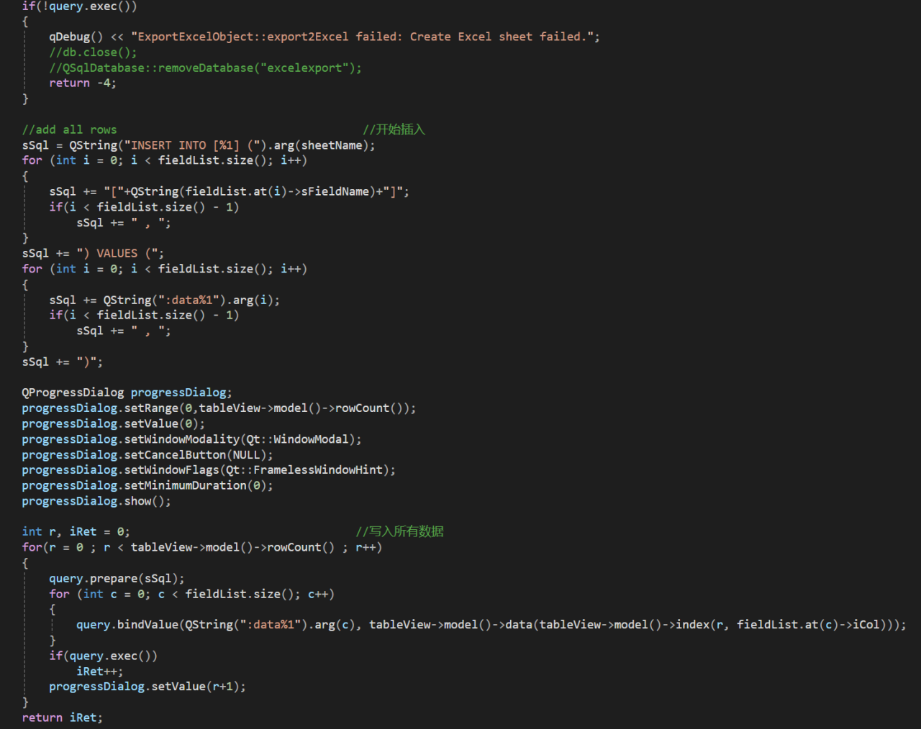

Slide 32
05
统计图表

Slide 33
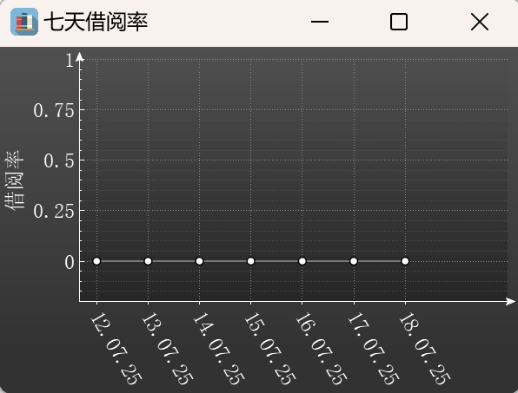
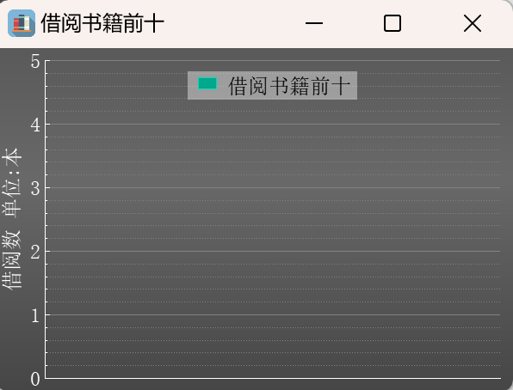
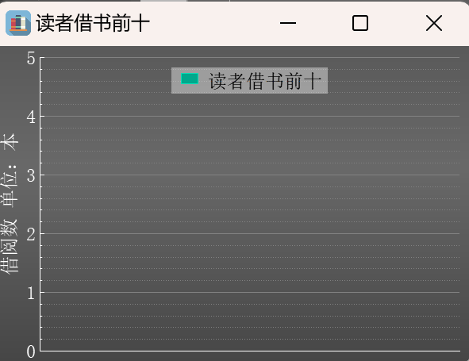

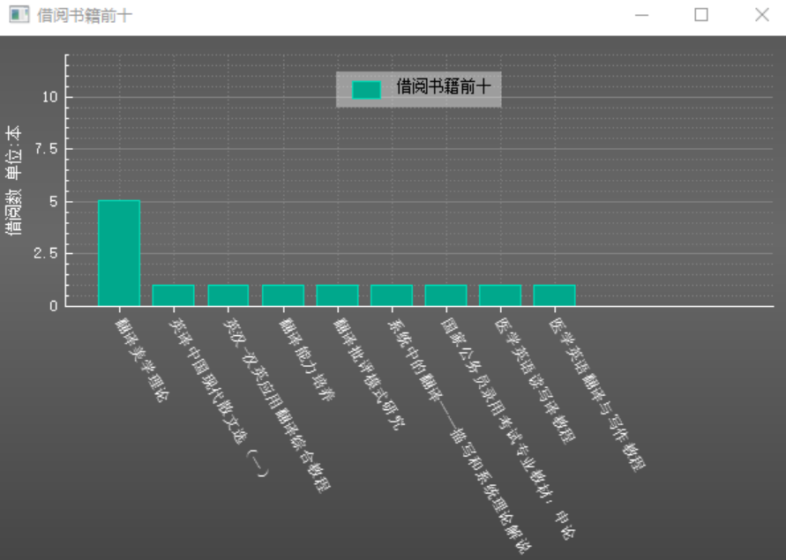

七天借阅率
借阅书籍前十
读者借书前十

Slide 34
06
接口开发与测试

Slide 35
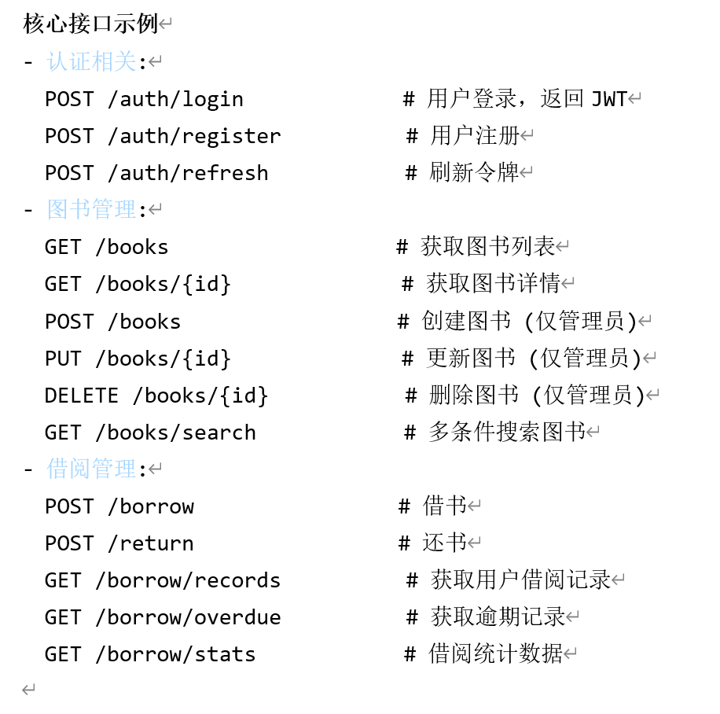
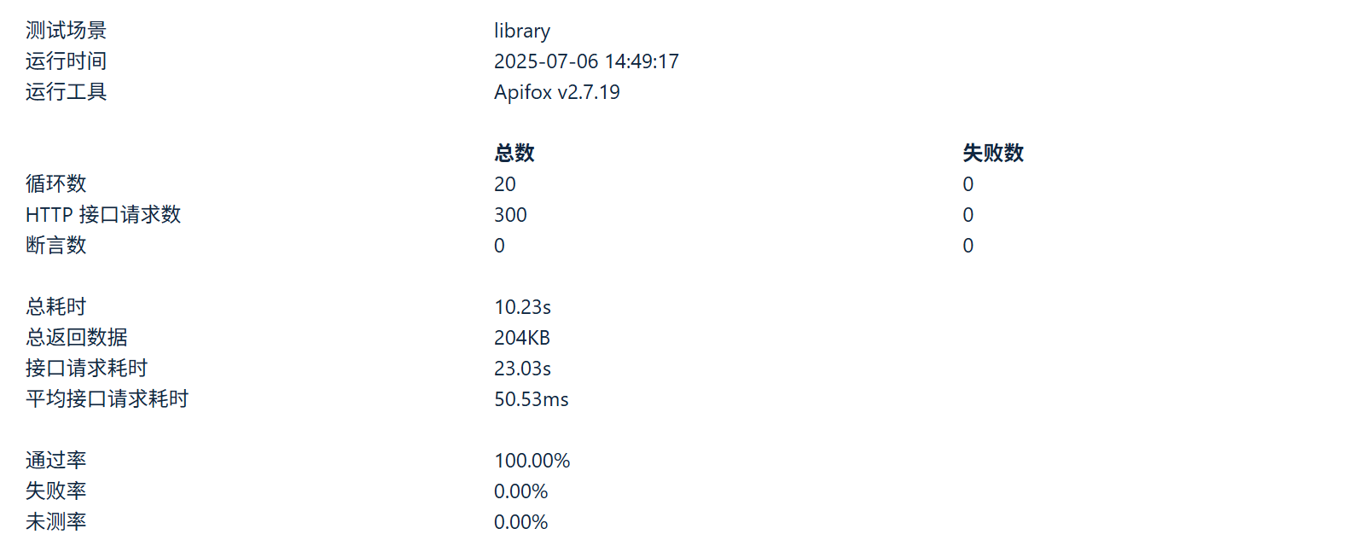
接口测试：
使用ApiFox测试用例，检测接口耗时、通过率、URL、断言通过等数据，检测用例数达到300，通过率达100%。

Slide 36

接口性能测试：
接口性能测试利用ApiFox完成，针对高频接口模拟并发压力，采集响应时间、吞吐量等数据。界面测试加载时间、交互响应速度，检查是否存在布局卡顿、资源加载阻塞问题。

Slide 37
软件测试
测试类型 | 工具链 | 覆盖范围 | 目标覆盖率
单元测试 | Google Test | 核心业务逻辑 | 80%+
集成测试 | Test Containers | 服务间接口调用 | 70%+
API测试 | APIFOX | 200+接口功能验证 | 100%+
端到端测试 | Qt Test | 完整业务流程 如预约-借阅-归还 | 50%+
性能测试 | JMeter | 高并发场景下的系统稳定性 | -

Slide 38
03
01
功能与技术亮点与接口开发
项目概述
BookManage
02
04
软件开发前期准备与架构
功能展示与总结.

Slide 39
未来规划：
AI能力集成： 自然语言处理实现智能问答
图像识别支持图书封面自动分类
移动端拓展： 开发iOS/Android移动应用
微信小程序集成
区块链应用： 借阅记录上链存证
版权保护与溯源
联合学习： 跨图书馆数据共享分析
隐私计算保护用户数据
结论：
本系统采用现代化技术架构，结合微服务与 C++ Qt 开发，实现了高性能、可扩展的图书管理解决方案。系统在安全性、可维护性和用户体验方面达到行业领先水平，为图书馆数字化转型提供了可靠的技术支撑。通过容器化部署与自动化运维，大幅降低了系统维护成本，提升了服务可用性。未来将持续引入前沿技术，进一步提升系统智能化水平与服务能力。

